Slide 1
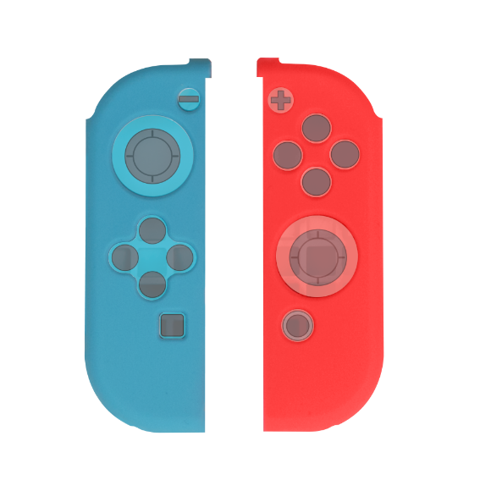
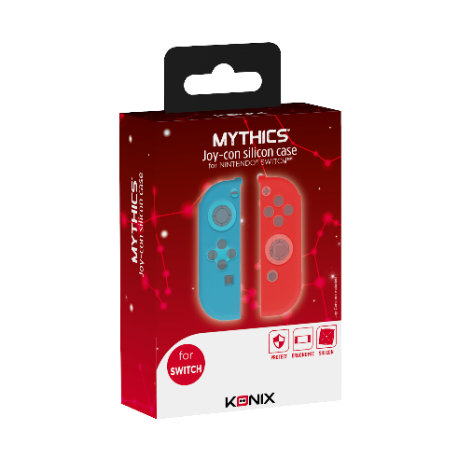
ACCESSOIRES NINTENDO SWITCH
Protection en silicone pour Nintendo Switch
Caractéristiques techniques :
Protection en silicone pour Joy-con
Montage rapide
Confortable, offre une prise en main
Anti-poussière, durable et facile à nettoyer
Ref Innelec : 61881106259
Gencod : 3328170273763
Deee : 0,00 €
Prix public conseillé : 6.99 euros
 | Poids (kg) | Longueur (mm) | Largeur (mm) | Hauteur (mm) | Quantité (pcs)
Unité
Sous PCB
Master PCB

